Slide 1
Název školy: Střední zdravotnická škola a vyšší odborná škola zdravotnická Karlovy Vary
Číslo projektu: CZ.1.07/1.5.00/34.0953
Vzdělávací materiál: Částečné snímatelné náhrady – spony III
Šablona III/2 Inovace a zkvalitnění výuky prostřednictvím ICT
Název materiálu: VY_32_INOVACE_STP.4.07
Datum tvorby: 15.1.2014
Vyučovací předmět, ročník, obor: Stomatologická protetika, 4. ročník, AZT
Autor: Jiří Kupeček
Anotace:DUM využívá ICT při výuce, motivuje a aktivuje žáky.

Slide 2
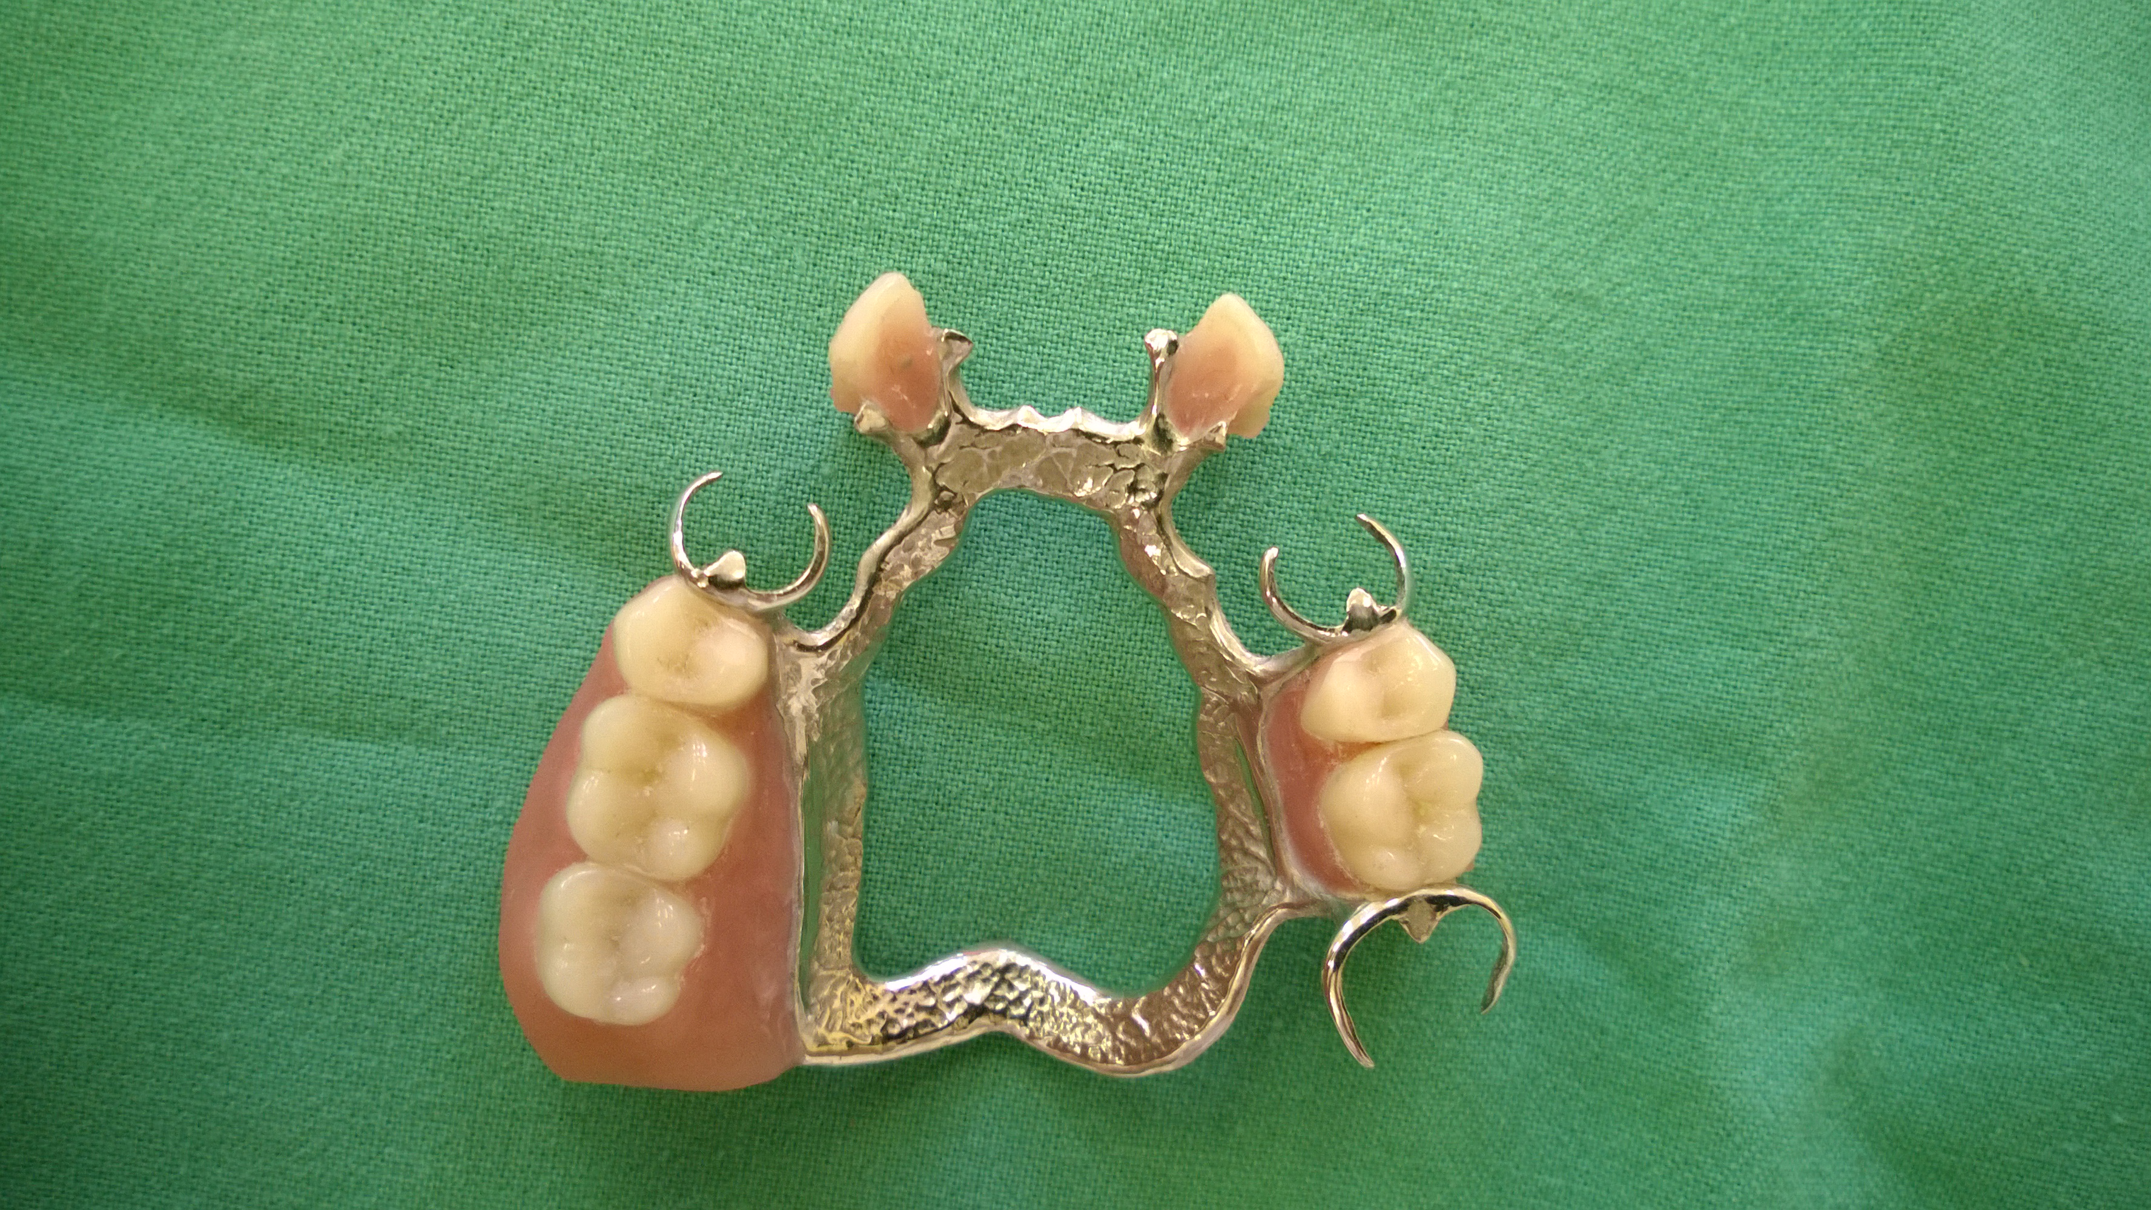
Částečné snímatelné náhrady

Slide 3
Spony lité (rigidní)
Spony jsou odlité z kovu
Velmi pevné (rigidní)
Málo pružné
neestetické

Slide 4
Spony plastové
Velmi pružné
V barvě zubu (lepší estetika), také v barvě pryskyřičné baze
Zhotovují se u systémů injekčního formování plastické hmoty do formy

Slide 5
Spony podle funkce
Retenční: zajistí, aby protéza nepadala
Opěrné: zajistí opření protézy při zatížení
Stabilizační: zajistí stabilitu protézy proti posunům do stran

Slide 6
Spony
Sponu tvoří jediný funkční celek, zajišťuje všechny formy stability protézy, nebo stabilitu zajišťují dva až tři samostatné sponové dílce

Slide 7
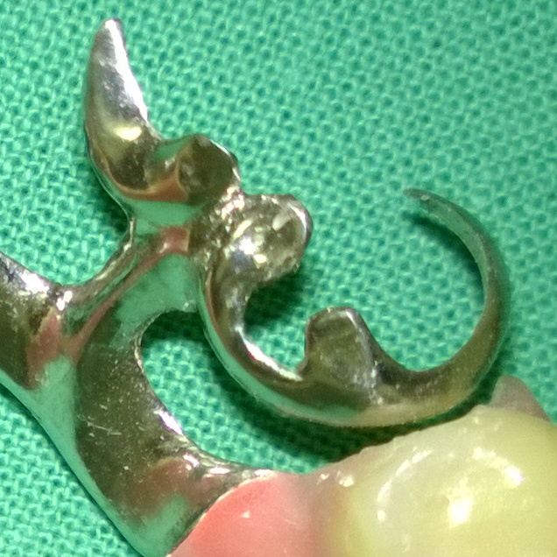
Retenční rameno

Slide 8
Opěrné rameno

Slide 9
Stabilizační rameno

Slide 10
Zdroje:
BITTNER, J., VACEK, M., NOVÁK, J. Stomatologické protézy II. 1. vyd. Praha: AVICENUM, 1982.
VOLDŘICH, M. Stomatologická protetika. 3. vyd. Praha: Státní zdravotnické nakladatelství, 1969.
Fotografie zhotovil: Jiří Kupeček, 2014

